Slide 1

Obtención de Parámetros de Regularización para Imágenes de Telescopios de Gran Envergadura
Presentado por:
Benjamin Andres Huerfano Zapata
Nucleó Temático:
IEE-3794
Reconstrucción y restauración de imágenes

Slide 2
Introducción
Resolución de problemas Inversos (mal planteados y/o mal condicionados).
Métodos de Regularización.
Selección de Parámetros de Regularización (buscar optimización).
Mal condicionados.
La Selección de los parámetros no es trivial.
Depende de Argumentos de problemas de minimización.
No son perfectos (tienen pros y contras [a nivel comparativo]).

Slide 3
Introducción
Resolución de problemas Inversos (mal planteados y/o mal condicionados).
Métodos de Regularización.
Selección de Parámetros de Regularización (buscar optimización).
Problema
$$Ax=b$$
𝑨𝒙=𝒃
$$Ax+n=b$$
𝐴𝑥+𝑛=𝑏
Métodos de Regularización
Tikhonov
…
Selección de Parámetros
Picard Plot
Curva-L
…
Heurística (ojímetro)
Fixed Noise
TV
Filtro inverso
TSVD
Filtro de Wiener
GCV
UPRE
$$\min_{x}{{\left\|Ax−b\right\|}_{2}}$$
min┬𝑥⁡〖‖𝐴𝑥−𝑏‖_2 〗
$$\min_{x}{{\left\|Ax−b\right\|}_{2}^{2}+λ^{2}TV(x)}$$
(𝐦𝐢𝐧)┬𝐱⁡〖‖𝑨𝒙−𝒃‖_𝟐^𝟐+𝝀^𝟐 𝑻𝑽(𝒙)〗
Notes:
GCV Generalized Cross Validation
UPRE Unbiased Predictive Risk

Slide 4
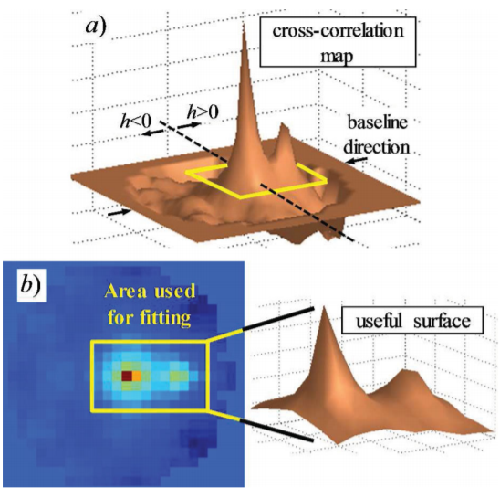
Contexto y Motivación
Temática apuntada:
Imágenes Correlacionadas de Telescopios
Fuente: Online estimation of the wavefront outer scale profile from adaptive optics telemetry
Guesalaga A. et al. [1]
Notes:
Optical Topography medición de Reflectacncia difusa de un objeto a fin de obtener porpiedades ópticas.
Hitachi ETG-100 system
ACTIVIDAD CEREBRAL

Slide 5

Contexto y Motivación
Temática apuntada: Imágenes Correlacionadas de Telescopios
6 métodos iniciales deconvolución [2-5].
+11 Métodos Aplicados (Heuristica, GCV, UPRE, DP, NCP…) [6].
Regularización por Variación total
$$x_{λ}=\arg{\min_{x}{{\left\|Ax−b\right\|}_{2}^{2}+λ^{2}TV(x)}}$$
Notes:
Optical Topography medición de Reflectacncia difusa de un objeto a fin de obtener porpiedades ópticas. (cambios pequeños en las propiedades ópticas para medir actividad cerebral)
GCV Generalized Cross Validation
UPRE Unbiased Predictive Risk
DP Discrepancia Principle
NCP Normalized Cumulative Periodogram

Slide 6
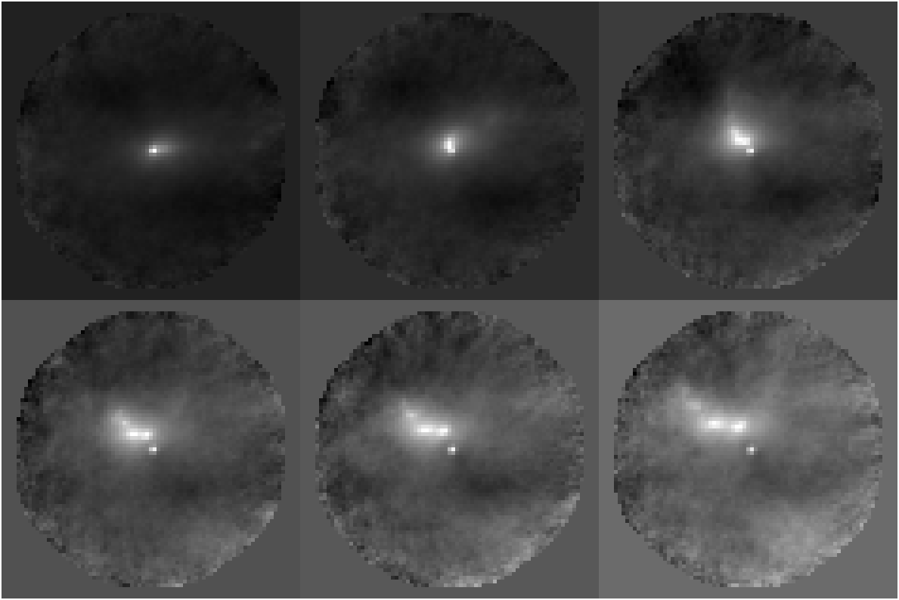

Contexto y Motivación
$$x_{λ}=\arg{\min_{x}{{\left\|Ax−b\right\|}_{2}^{2}+λ^{2}TV(x)}}$$

Slide 7
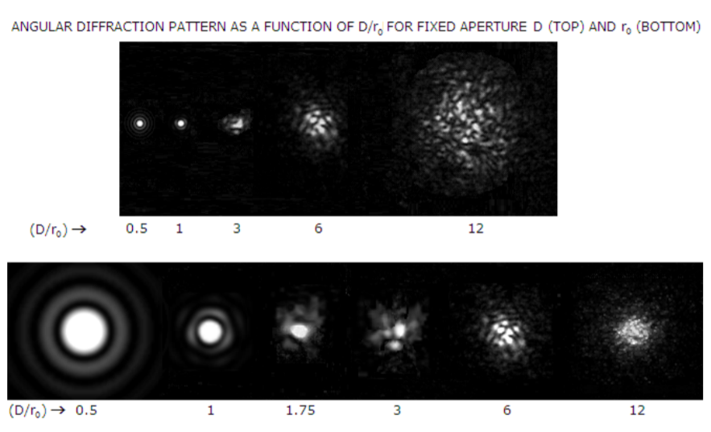
Resolver
$$x_{λ}=\arg{\min_{x}{{\left\|Ax−b\right\|}_{2}^{2}+λ^{2}TV(x)}}$$
Fuente: Clase invitada: Aplicaciones: Deconvoluciones en Astronomía Milovic, C. y Prieto C.[7]

Slide 8
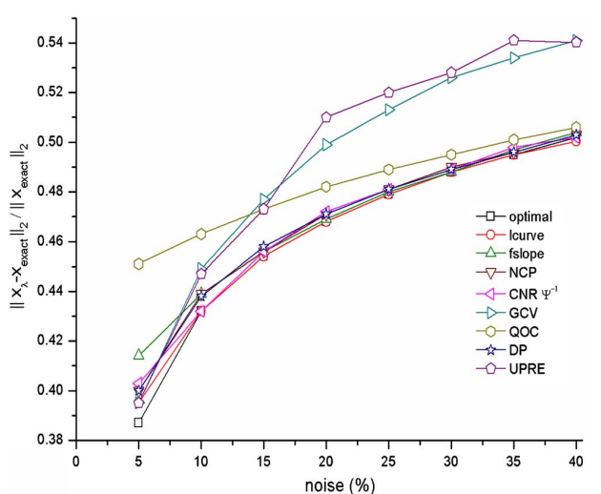
Resultados
Fuente: Selection of regularization parameter for optical topography Correia, T. Et al.[6]
Notes:
El método de la curva en L no encuentra lambda para soluciones muy mal planteadas

Slide 9
Referencias:
Guesalaga A., Neichel B., Correia C.M., Butterley T., Osborn J., Masciadri E., Fusco T. and Sauvage J.-F. (2017). Online estimation of the wavefront outer scale profile from adaptive optics telemetry. Monthly Notices of the Royal Astronomical Society, 465(2), 1984-1994 Prieto C. IEE 3794 – Reconstrucción de Imágenes. Clases 1 a la 10. Pontificia Universidad Católica de Chile. II-2020. Tejos N, Cristian A. IEE3784 / IIC378 –Procesamiento Avanzado de Imágenes. Clases 2 a la 9 Pontificia Universidad Católica de Chile.II-2020. E. Candes, T. Tao, Near-optimal signal recovery from random projections and universal encoding strategies" Submitted to IEEE Transactions on Information Theory, November 2004. J. Bioucas-Dias, M. Figueiredo, “A new TwIST: two-step iterative shrinkage/thresholding algorithms for image restoration”. Correia, T. M., Gibson, A. P., Schweiger, M., & Hebden, J. C. (2009). Selection of regularization parameter for optical topography. Journal of biomedical optics, 14(3), 034044. Milovic, C. y Prieto C. IEE 3794 – Reconstrucción de Imágenes. Clase invitada: Aplicaciones: Deconvoluciones en Astronomia . Pontificia Universidad Católica de Chile. II-2020.

